Slide 1
Deterministický chaos
Václav Uruba
Ústav termomechaniky
AV ČR

Slide 2
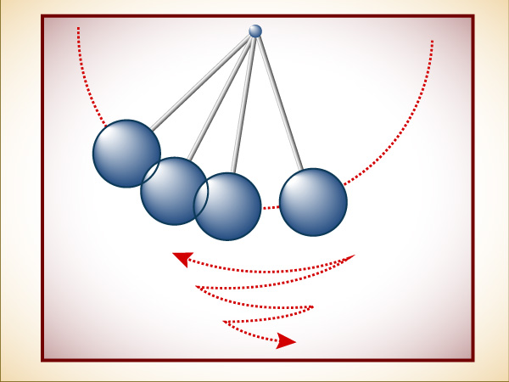
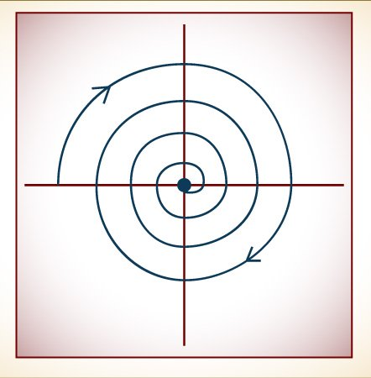
Dynamický systém
Kyvadlo
Primitivní proměnné:
Fázový prostor
ATRACTOR

Slide 3
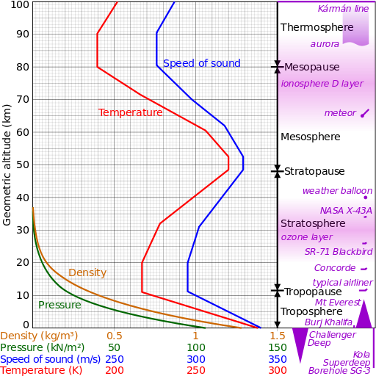
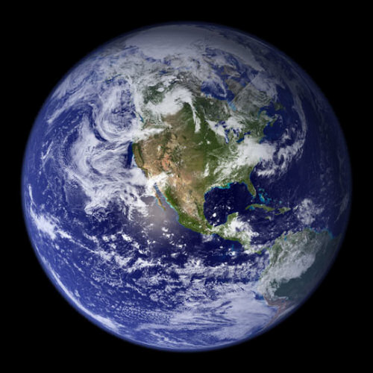
Zemská atmosféra

Slide 4
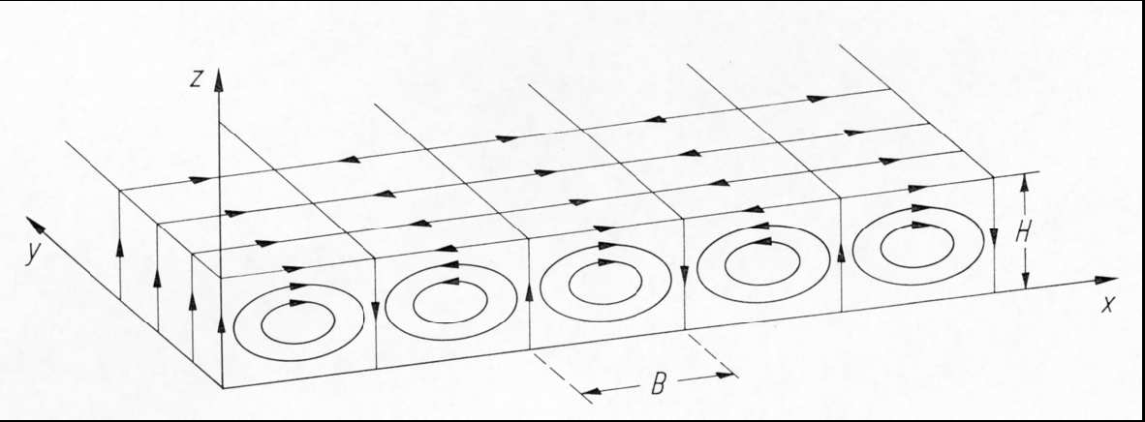
Rayleigh – Bénardova nestabilita
Lorenz 1963
x rychlost rotace
y rozdíl teplot
z odchylka profilu teploty od lin.
r Rayleigho číslo (krit. 24,74)
sig Prandtlovo číslo
b štíhlost buňky

Slide 5

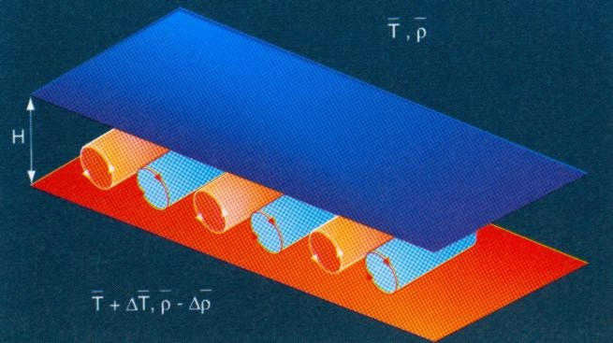
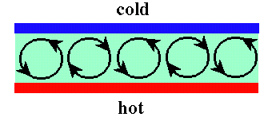
Rovinný model

Slide 6
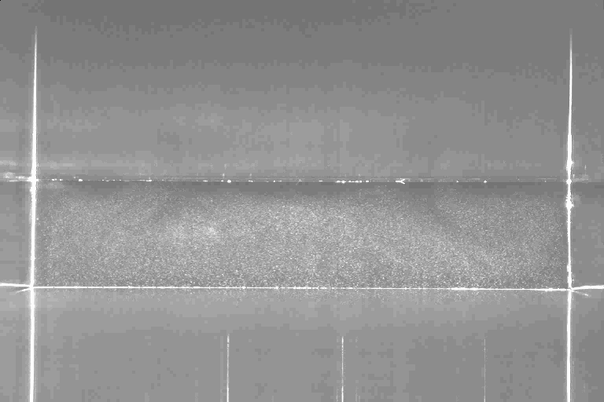
Experiment

Slide 7
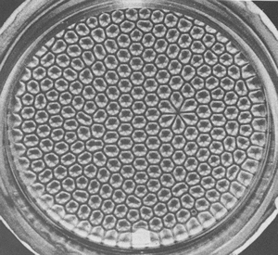
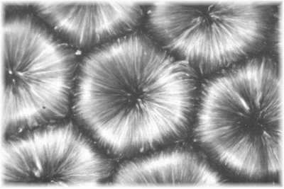
Rayleigh – Bénardova konvekce

Slide 8
Vlastnosti mat.modelu LS
Rovnice jsou autonomní (pravá strana explicitně neobsahuje čas, koeficienty jsou konstantní);
Obsahují pouze 1. časové derivace. Důsledkem tohoto spolu s uvážením autonomie systému je zřejmé, že jeho vývoj závisí pouze na okamžitých vlastnostech proměnných a nikoli na jejich historii;
Rovnice jsou nelineární, viz členy a ve druhé a třetí rovnici;
Systém je disipativní. Tento závěr plyne z přítomnosti diagonálních částí soustavy rovnic, které odpovídají ustalujícímu se řešení;
Řešení soustavy rovnic je omezené v prostoru proměnných.

Slide 9
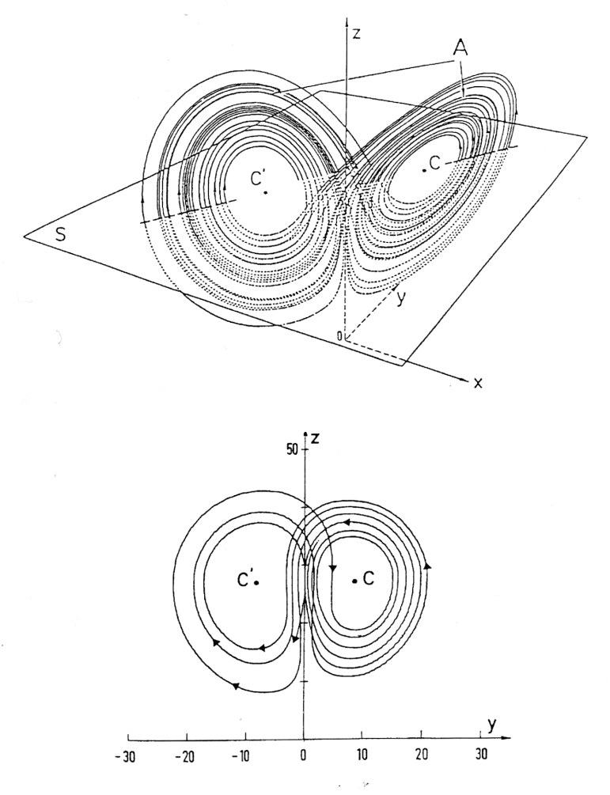
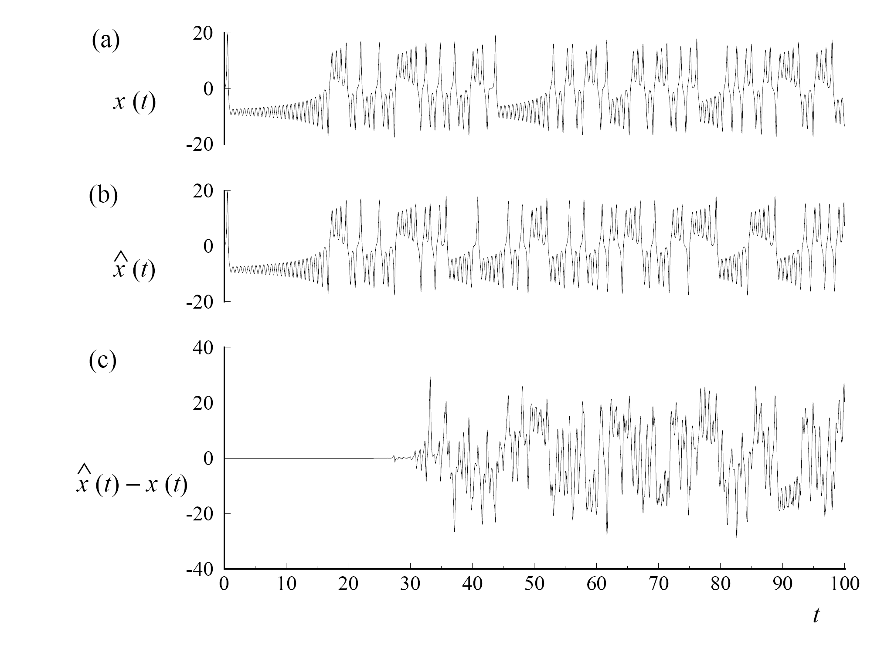
Lorenzův atraktor

Slide 10
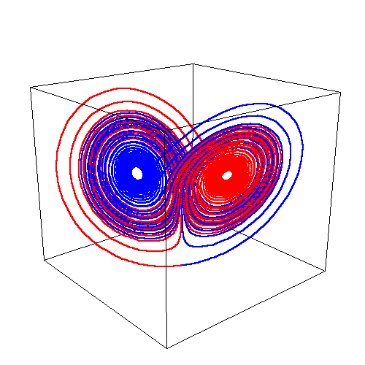
Lorenzův atraktor

Slide 11
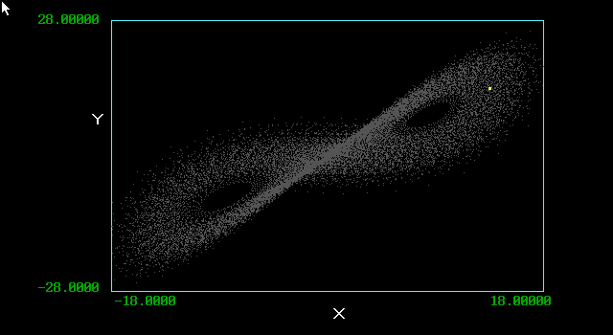
Lorenzův atraktor - simulace

Slide 12
Lorenzův atraktor - vlastnosti
Je tvořen spojitou křivkou v prostoru, která obecně začíná v jistém počátečním bodě, může však mít nekonečně velkou délku. Přitom vyplňuje jistý přesně vymezený podprostor ve fázovém prostoru, ze kterého nikdy nevybíhá;
Nikdy neprotíná sám sebe, nekříží se ani se neopakuje;
Má vlastnost fraktálů, tj. jeho struktura se opakuje na různých měřítkách;
Jeho průběh v prostoru je náhodný, chaotický, nepředpověditelný.

Slide 13
Rozlehlý DS (extended DS)
Velké (teoreticky nekonečné) množství prvků
Velký počet stupňů volnosti
Korelace klesá k 0 s odlehlostí
Matematické modelování pomocí PDE
Vznik koherentních struktur

Slide 14
Dvoubodová korelace
η
ρ
Měřítka turbulence
Kolmogorovovo m.
Taylorovo m.
Integrální m.
λ
r
L

Slide 15
Deterministický chaos
Deterministický systém
Určité OP
Citlivost na PP
Fázová trajektorie ➔ podivný atraktor
NELINEÁRNÍ!!!

Slide 16
Metody analýzy diskrétních DS
Fyzikální prostor
  Korelace, spektra
  Fraktalita
  Stabilita
Fázový prostor
  Atraktory
  Ljapunovovi exponenty
  Bifurkace, stabilita atraktoru
  Entropie
  Rekurentní diagramy
…

Slide 17
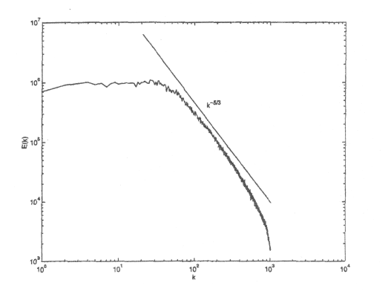
Spektra
Spektrum energie

Slide 18
Lyapunovovi exponenty
Stabilita daného stavu
Analýza ve fázovém prostoru

Slide 19
Entropie
Kolmogorov-Sinaiova entropie
Shannonova entropie
Předpověditelnost

Slide 20
Fraktální dimenze
„Fraktalita“
  „Box counting“ dimense
  Informační dimense
  Korelační dimense
Sp ~ k^{-C} ➔ D = C + 1
(Kolmogorov: C=5/3 ➔ D=2,7)

